Slide 1


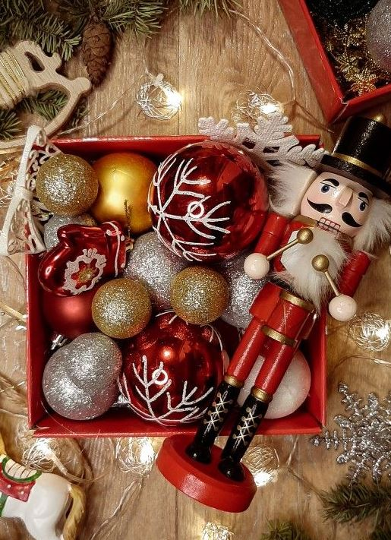
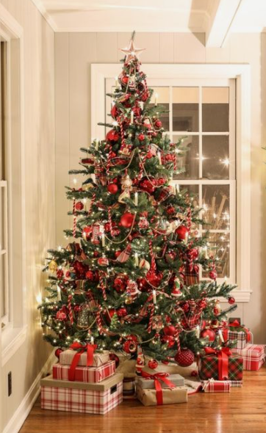



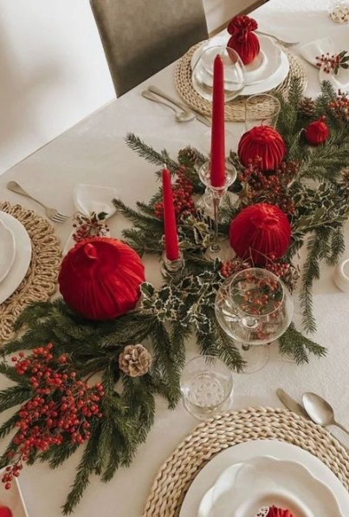
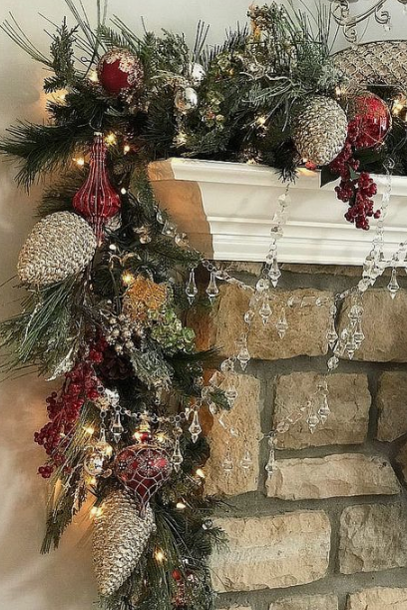
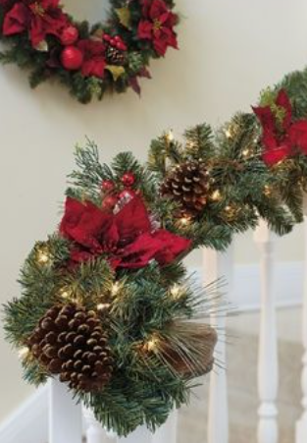
Креативное новогоднее оформление.
С нами возможно все!

Slide 2





НОВОГОДНЕЕ ДЕКОРИРОВАНИЕ ДОМА
От дизайнера интерьера
​
Полины Чаплановой
- Основатель дизайн студии «POLINA CHAPLANOVA DESIGN»
- Боле 20 лет​ создаю​ жилые и общественные интерьеры на
территории России, Испании,
Великобритании, Франции и
на Ближнем Востоке.
- 12 лет опыта работы и реализации
в сегменте ПРЕМИУМ класса.
-​ Член Союза Дизайнеров и Архитекторов.
- Преподаватель и наставник в школах дизайна.
- Резидент сообщества «Нежный бизнес РФ».
- Вхожу в золотую сотню самых развивающихся
дизайнеров России.
- Спикер образовательных программ и конференций
- Эксперт в программе Доброе утро на первом канале в рубрике
"Всякие хитрости" для дома
Эксперт по новогоднему декорированию елки в Леман ПРО ( Леруа Мерлен)
Радиоведущая авторской передачи «ВОКРУГ ДИЗАЙНА» на радио
​
Моя цель заключается в создании современного новогоднего оформления, которой создает эмоции и уют, передают особенности и традиции Ваши и вашей семьи!
Если Вы хотите авторский интерьер со смыслом и идеей – Вы по адресу!
polinachaplanova.com polinachaplanova@bk.ru +7(903)792-34-98 @polinachaplanovadesign

Slide 3
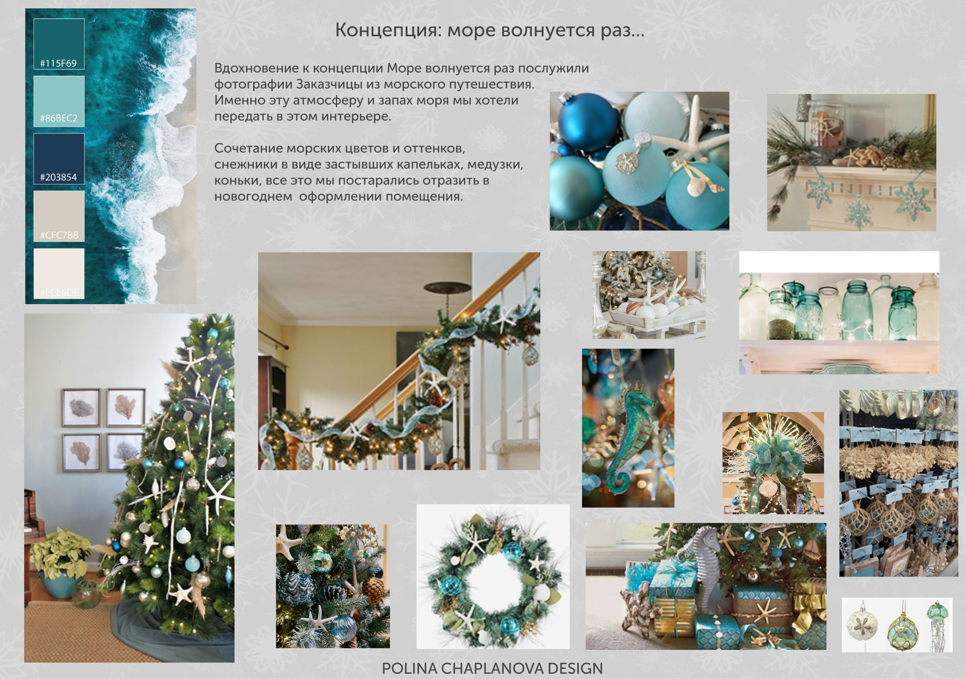
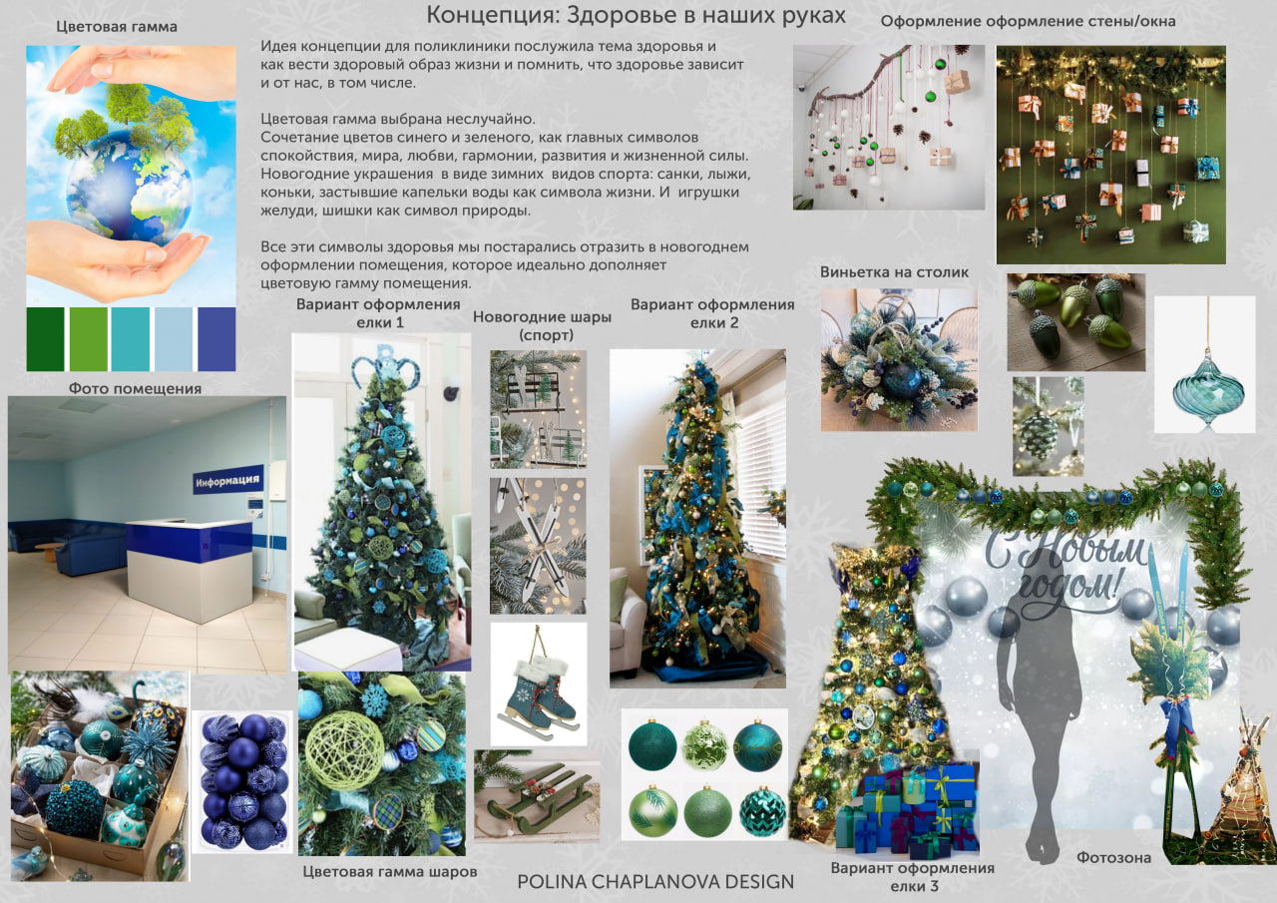

Услуги студии POLINA CHAPLANOVA DESIGN
Мы предлагаем полный спектр услуг по новогоднему
оформлению под ключ:
Разработка концепции оформления
Создаем концепцию, подбираем новогодний декор согласно стилю помещения, бюджету и пожеланиям Заказчика.
Мы знаем, как погрузить вас в атмосферу праздника с первого взгляда.
polinachaplanova.com polinachaplanova@bk.ru +7(903)792-34-98 @polinachaplanovadesign

Slide 4
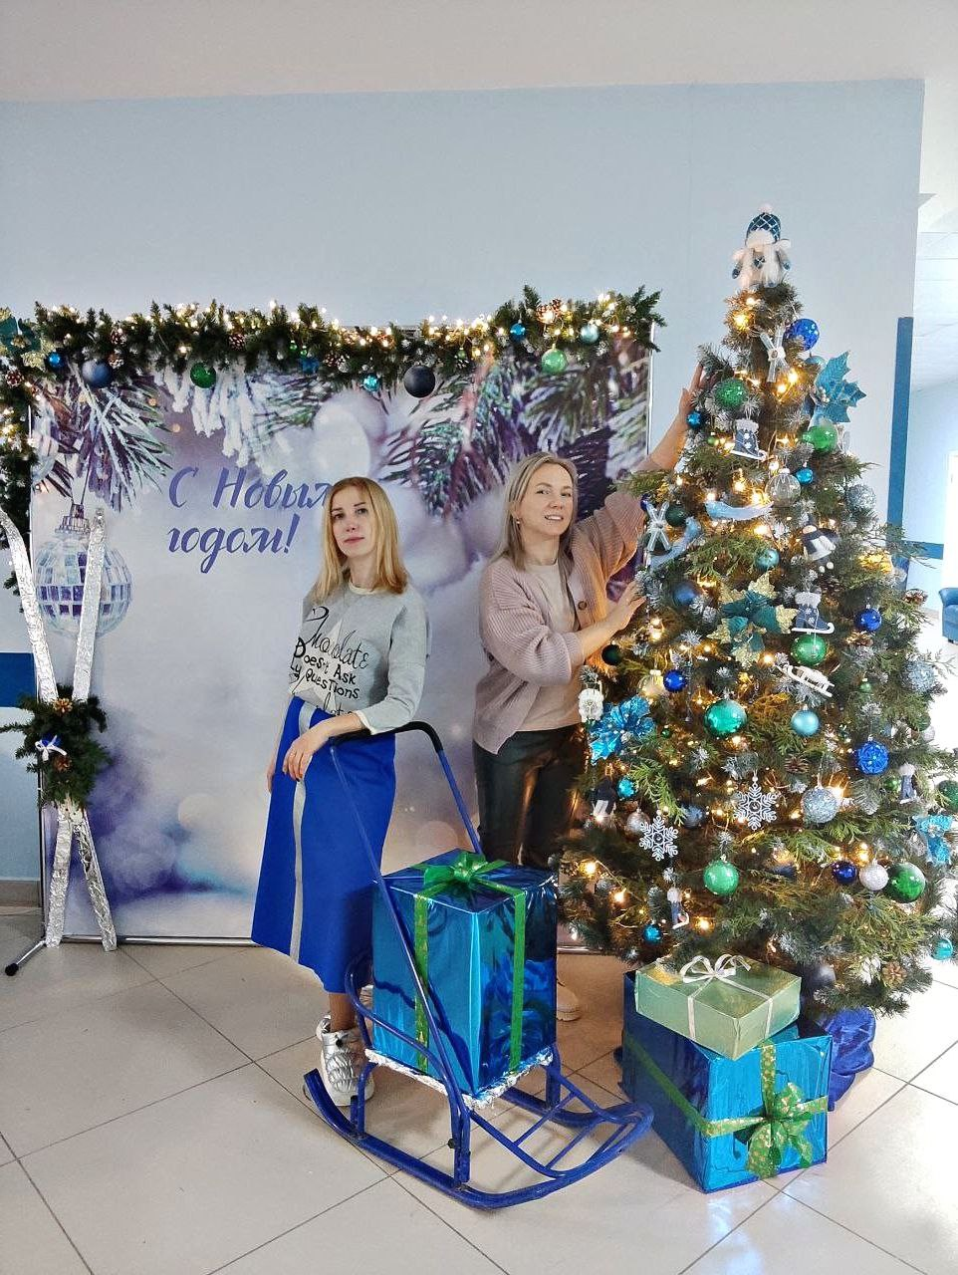
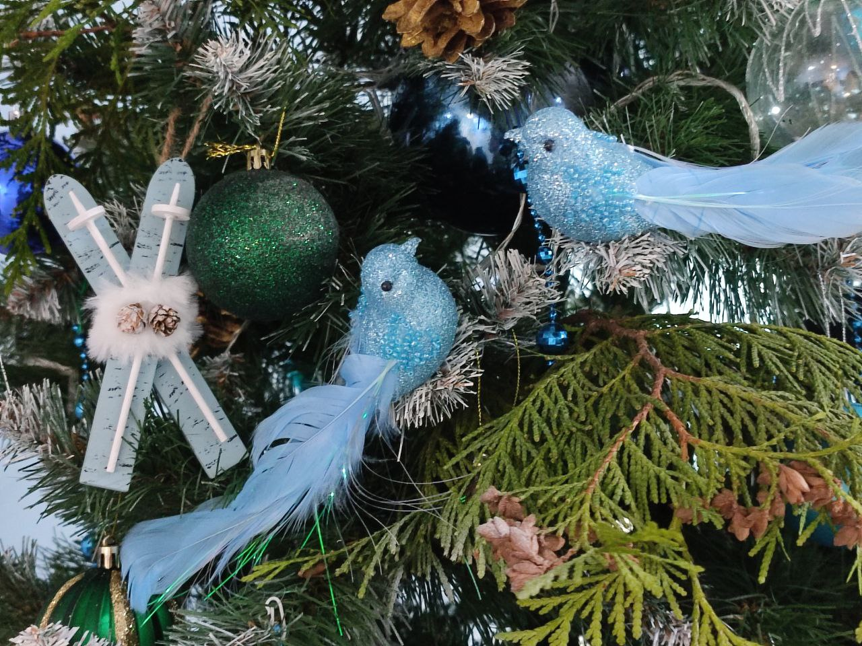
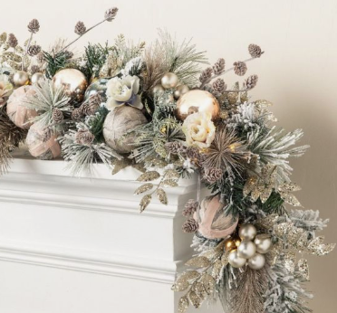
Услуги студии POLINA CHAPLANOVA DESIGN
Мы предлагаем полный спектр услуг по новогоднему
оформлению под ключ:
Украшения елки
Привезем установим пышную живую или искусственную ель, украсим новогодними игрушками и декором и создадим атмосферу волшебства и уюта.
Освещение
Новогоднее освещение один из ключевых аспектов новогодним оформлением. Мы предлагаем разнообразные варианты цветового оформления, которое добавит иллюзий и волшебства ваше помещение.
Новогоднее декорирование
Новогодние композиции, хвойные гирлянды, венки, сервировка стола, текстиль прекрасное дополнение к праздничной обстановке.
Мастер- классы
Проводим новогодние мастер - классы по изготовлению зимних композиции, рождественских венков, декоративных елок, декора для дома.
polinachaplanova.com polinachaplanova@bk.ru +7(903)792-34-98 @polinachaplanovadesign

Slide 5
Услуги студии POLINA CHAPLANOVA DESIGN
Стоимость:
Разработка концепции оформления:
- Создания ТЗ для проектирования
- Коллажи / фото предлагаемых стилистически декоративных элементов
Стоимость: от 5 000 руб. коллаж
Украшения елки декором Заказчика.
- Анализ имеющегося декора
- Выбор цветовой гаммы
- Декорирование елки
Стоимость: до 2х м – от 10 000 руб. , от 2-3х м - от 15 000 руб.
Украшения помещения с декором Заказчика к Новому году
- Анализ имеющегося декора
- Выбор цветовой гаммы
- Декорирование елки и декора
( гирлянды, венки, декор. композиции и т.д)
Стоимость: от 25 000 руб.
polinachaplanova.com polinachaplanova@bk.ru +7(903)792-34-98 @polinachaplanovadesign

Slide 6
Услуги студии POLINA CHAPLANOVA DESIGN
Стоимость:
Украшения помещения к Новому году под ключ
- Создания ТЗ для проектирования
- Коллажи / фото предлагаемых стилистически декоративных элементов
- ТАБЛИЦА КОМПЛЕКТАЦИИ. Полный подбор декора по проекту с расчетом их количества
- Помощь в закупке декора
- Доставка
- Декорирование елки и декора ( гирлянды, венки, декор. композиции и т.д)
Стоимость: от 35 000 руб.
Стоимость зависит от сложности и продолжительности работы.
Новогодний декор (готовый)
Новогодний венок - от 3 000 руб.
Новогодние композиции - от 2000 руб.
Еловая гирлянда - от 3500 руб.
Украшения фасадов и ландшафта к Новому году
Стоимость: по договоренности
* Стоимость указана за услуги.
polinachaplanova.com polinachaplanova@bk.ru +7(903)792-34-98 @polinachaplanovadesign

Slide 7

Услуги студии POLINA CHAPLANOVA DESIGN
Стоимость:
Демонтаж декора
- Демонтаж елки и организация хранения декора
Стоимость: 50 % от стоимости работ
Для связи:
сайт: polinachaplanova.com
почта: polinachaplanova@bk.ru
тел: +7(903)792-34-98
соц. сети @polinachaplanovadesign
Пусть новый год принесет Вам только хорошее!
А ваш красивый и уютный дом соберет все самые яркие воспоминания и эмоции от этого светлого праздника!
Верьте в чудеса, чудите сами!
polinachaplanova.com polinachaplanova@bk.ru +7(903)792-34-98 @polinachaplanovadesign

